Slide 1

推荐系统眼中的你—用户画像 Lesson03
陈旸 & 开课吧人工智能学院课程组
2020.11

Slide 2
学习方法
Thinking：behind the theory, original from the real problem
Action：solve problems by tools, present the results

Slide 3
学习方法
About Thinking：
传统机器学习 OR 深度模型
分类回归算法：
逻辑回归，线性回归，决策树，LDA，朴素贝叶斯，SVM，KNN，AdaBoost，XGBoost
聚类算法：
K-Means，EM聚类，Mean-Shift，DBSCAN，层次聚类，PCA
推荐算法：
基于标签推荐：SimpleTagBased，NormTagBased，TagBased-TFIDF
基于内容的推荐
基于协同过滤：User-CF, Item-CF
CTR预估：GBDT+LR, Wide & Deep, FM, FFM, DeepFM, NFM, Deep & Cross, xDeepFM, DIN, DIEN, DSIN

Slide 4
学习方法
传统机器学习
输入
人工特征
提取
权重学习
预测结果
深度学习
基础特征
提取
多层复杂
特征提取
权重学习
预测结果
输入

Slide 5
学习方法
About Action：
在工程中进行学习是最好的学习：
Team Cluster 对球队进行聚类
Delicious-2K 标签推荐
Titanic 乘客生存预测
MNIST的10种解法

Slide 6
>> 今天的学习目标
用户画像
Project相关
假设你是个产品经理，如何定义用户画像
用户标签设计都有哪些维度（可解释）
标签从何而来
如果给你一堆数据，如何打标签
Project：对Delicious数据进行Top-N推荐
（SimpleTagBased，NormTagBased，TagBased-TFIDF）
如何给用户推荐标签
MNIST的十种解法
80%的时间都花在数据清洗上
数据清洗的准则
如何使用Python对数据进行清洗
Project：对Titanic数据进行数据清洗

Slide 7
>> 今天的学习目标
TIPS：我们开始进入到Project环节，需要大量的练习增强认知，不明白的地方找助教 : )

Slide 8
1/2 用户画像

Slide 9
用户画像
假设你是个产品经理，如何定义用户画像
你是算法工程师，如何使用标签来做推荐

Slide 10

用户画像

Slide 11
用户画像
我们已经进入到互联网的下半场，增长的动力来自数据驱动
而数据分析的出发点，来自于对用户行为及需求的洞察

Slide 12
用户画像
假设一个场景，你刚入职一家火锅店
你的老板对你说给用户做用户画像
你会怎么办？

Slide 13
用户画像的准则
我们需要解决三个问题：
都是谁
从哪来
到哪去
如果你来解决这三个问题，你会怎么做呢？

Slide 14
用户画像的准则
Step1、统一标识
用户唯一标识是整个用户画像的核心
Step2、给用户打标签
用户标签的4个维度
Step3、基于标签指导业务
业务赋能的3个阶段
如果你来设计用户标签，都会考虑哪些维度？

Slide 15
用户标签都有哪些维度
八字原则：用户消费行为分析
用户标签：性别、年龄、地域、收入、学历、职业等
消费标签：消费习惯、购买意向、是否对促销敏感
行为标签：时间段、频次、时长、收藏、点击、喜欢、评分
（User Behavior可以分成Explicit Behavior和Implicit Behavior）
内容分析：对用户平时浏览的内容进行分析，比如体育、游戏、八卦
如何使用这些标签，来指导业务

Slide 16
用户标签如何指导业务
用户生命周期的三个阶段
获客：如何进行拉新，通过更精准的营销获取客户；
粘客：个性化推荐，搜索排序，场景运营等；
留客：流失率预测，分析关键节点降低流失率。

Slide 17
按照数据流处理阶段划分
个性化推荐
流失率预测
获客预测
GMV预测
业务层
用户画像
Item特征
产品购买偏好
用户关联关系
算法层
热门商品
热门话题
支付使用偏好
优惠券偏好
用户属性
购买记录
设备型号
点击行为
数据层
优惠券使用
浏览内容
支付行为
喜欢行为

Slide 18
标签从何而来
典型的方式有：
PGC：专家生产
UGC：普通生产
标签是对高维事物的抽象（降维）
聚类算法：K-Means，EM聚类，Mean-Shift，DBSCAN，层次聚类，PCA

Slide 19
标签从何而来
现在你是一名算法工程师，你将面对：
如何对大量的数据需要标注（打标签）
如何利用用户标签，对商品进行推荐（推荐算法）

Slide 20
Project：给18支亚洲球队打标签（聚类）
国家 | 2019国际排名 | 2018世界杯排名 | 2015亚洲杯排名
中国 | 73 | 40 | 7
日本 | 60 | 15 | 5
韩国 | 61 | 19 | 2
伊朗 | 34 | 18 | 6
沙特 | 67 | 26 | 10
伊拉克 | 91 | 40 | 4
卡塔尔 | 101 | 40 | 13
阿联酋 | 81 | 40 | 6
乌兹别克斯坦 | 88 | 40 | 8
泰国 | 122 | 40 | 17
越南 | 102 | 50 | 17
阿曼 | 87 | 50 | 12
朝鲜 | 110 | 50 | 14
印尼 | 164 | 50 | 17
澳洲 | 40 | 30 | 1
叙利亚 | 76 | 40 | 17
约旦 | 118 | 50 | 9
科威特 | 160 | 50 | 15
排名说明：
2019年国际足联的世界排名，2015年亚洲杯排名均为实际排名。
2018年世界杯中：
亚洲区预选赛12强的球队，排名设置为40
没有进入亚洲区预选赛12强，排名设置为50

Slide 21
聚类算法（KMeans）
KMeans：
Step1, 选取K个点作为初始的类中心点，这些点一般都是从数据集中随机抽取的；
Step2, 将每个点分配到最近的类中心点，这样就形成了K个类，然后重新计算每个类的中心点；
重复Step2，直到类不发生变化，或者你也可以设置最大迭代次数，这样即使类中心点发生变化，但是只要达到最大迭代次数就会结束。

Slide 22
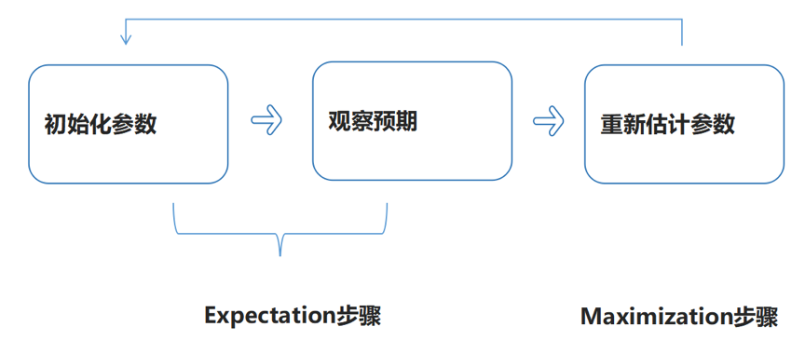
聚类算法（EM）
Thinking：你炒了一份菜，想要把它平均分到两个碟子里，该怎么分？
EM聚类：
主要步骤：初始化参数、观察预期、重新估计
首先是先给每个碟子初始化一些菜量，然后再观察预期，这两个步骤实际上就是期望步骤（Expectation）
如果结果存在偏差就需要重新估计参数，这个就是最大化步骤（Maximization）

Slide 23
聚类算法（EM）
最大似然：
Maximum Likelihood，最大似然也就是最大可能性
Thinking：有一男一女两个同学，现在要对他俩进行身高的比较，谁会更高呢？
（男同学高的可能性会很大 => 使用最大似然的概念）
最大似然估计，指的就是一件事情已经发生了，然后反推更有可能是什么因素造成的，假设有一个人比另一个人高，反推他可能是男性
最大似然估计是一种通过已知结果，估计参数的方法
EM算法：
一种求解最大似然估计的方法，通过观测样本，来找出样本的模型参数
通过EM算法中的E步来进行观察，然后通过M步来进行调整A和B的参数，最后让碟子A和碟子B的参数不再发生变化为止

Slide 24
聚类算法（EM）
EM算法：
假设我们有A和B两枚硬币，我们做了5组实验，每组实验投掷10次，然后统计出现正面的次数（投掷硬币时，我们不知道投掷的硬币是A还是B）
假设我们知道这个隐含的数据：
想要求得硬币A和B出现正面次数的概率，直接求得
Thinking：不知道每次投掷的硬币是A还是B，如何求得硬币A和硬币B出现正面的概率呢？
Step1，初始化参数，假设硬币A和B的正面概率（随机指定）分别为θA=0.5和θB=0.9。
Step2，计算期望值，如果实验1投掷的是硬币A，那么正面次数为5的概率为
如果投掷的硬币B ，概率为
所以实验1更有可能投掷的是硬币A，对实验2~5重复这个计算过程，推理出来硬币顺序应该是{A，A，B，B，A}
通过假设的参数来估计未知参数，即“每次投掷是哪枚硬币”
Step3，通过猜测的结果{A, A, B, B, A}来完善初始的参数θA和θB
一直重复Step2 和Step3，直到参数不再发生变化
实验 | 正面次数
1 | 5
2 | 7
3 | 8
4 | 9
5 | 4
实验 | 投掷的硬币 | 正面次数
1 | A | 5
2 | B | 7
3 | B | 8
4 | B | 9
5 | A | 4

Slide 25
聚类算法（GMM）
GaussianMixture：
高斯混合模型，简称GMM，就是用高斯概率密度函数（二维时也称为：正态分布曲线）
模型思想：任何一个曲线，无论多么复杂，都可以用若干个高斯曲线来无限逼近它
混合高斯就是通过求解多个单高斯模型，并通过一定的权重将多个单高斯模型融合成一个模型，即最终的混合高斯模型
假设混合高斯模型由K个高斯模型组成（即K个类），则GMM的概率密度函数
表示第k个高斯模型的概率密度函数，可以看成选定第k个模型后，该模型产生x的概率
p(k)=πk 是第k个高斯模型的权重，称作选择第k个模型的先验概率，且满足
GMM的目的就是找到一个合适的高斯分布（也就是确定高斯分布的参数μ,Σ），使得这个高斯分布能产生这组样本的可能性尽可能大
高斯混合模型是聚类，是机器学习中对“无标签数据”进行训练得到的分类结果（分类结果由概率表示，概率大者，则认为属于这一类）

Slide 26
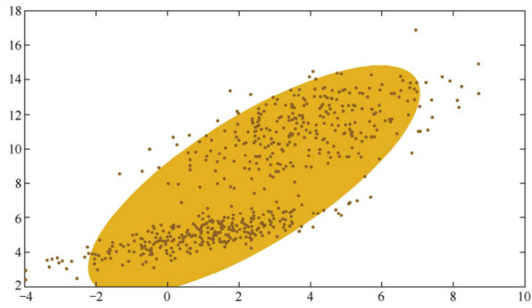
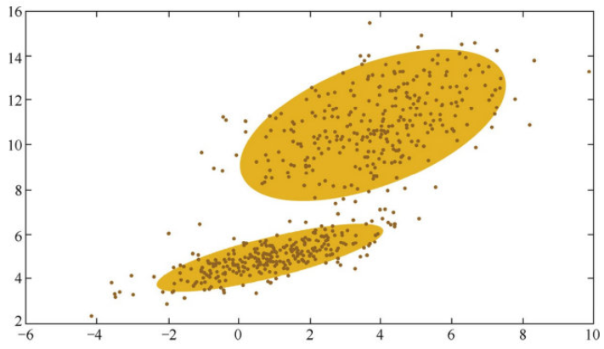
聚类算法（GMM）
GaussianMixture：
常用聚类算法，使用了EM算法进行迭代计算
GMM模型假设每个簇的数据都是符合高斯分布的，当前数据呈现的分布就是各个簇的高斯分布的叠加
均值 uk 和方差 ∑k 是待估计的参数，此外每个分模型还有一个参数 πk，理解为权重或生成数据的概率
我们不知道最佳的K个高斯分布的各自3个参数，每次循环：Step1，固定当前的高斯分布不变 => 获得每个数据点由各个高斯分布生成的概率
Step2，固定这个生成概率不变，根据数据点和生成概率，获得一个组更佳的高斯分布
循环往复，直到参数的不再变化 => 得到合理的高斯分布

Slide 27
聚类算法
K-Means工具：
from sklearn.cluster import KMeans
KMeans(n_clusters=8, max_iter=300)
n_clusters：聚类个数，缺省值为8
max_iter：执行一次k-means算法所进行的最大迭代数，缺省值为300
GMM工具：
from sklearn.mixture import GaussianMixture
GaussianMixture(n_components=1, covariance_type="full")
n_components：聚类个数，缺省值为1
covariance_type：协方差类型，一共4种，默认为full
covariance_type="full",完全协方差矩阵（元素都不为零）
covariance_type="tied",相同的完全协方差矩阵（HMM会用到）
covariance_type="diag",对角协方差矩阵（非对角为零，对角不为零）
covariance_type="spherical",球面协方差矩阵（非对角为零，对角完全相同，球面特性）

Slide 28
Project：给18支亚洲球队进行聚类
国家 | 2019国际排名 | 2018世界杯排名 | 2015亚洲杯排名
中国 | 0.3 | 0.714285714 | 0.375
日本 | 0.2 | 0 | 0.25
韩国 | 0.207692308 | 0.114285714 | 0.0625
伊朗 | 0 | 0.085714286 | 0.3125
沙特 | 0.253846154 | 0.314285714 | 0.5625
伊拉克 | 0.438461538 | 0.714285714 | 0.1875
卡塔尔 | 0.515384615 | 0.714285714 | 0.75
阿联酋 | 0.361538462 | 0.714285714 | 0.3125
乌兹别克斯坦 | 0.415384615 | 0.714285714 | 0.4375
泰国 | 0.676923077 | 0.714285714 | 1
越南 | 0.523076923 | 1 | 1
阿曼 | 0.407692308 | 1 | 0.6875
朝鲜 | 0.584615385 | 1 | 0.8125
印尼 | 1 | 1 | 1
澳洲 | 0.046153846 | 0.428571429 | 0
叙利亚 | 0.323076923 | 0.714285714 | 1
约旦 | 0.646153846 | 1 | 0.5
科威特 | 0.969230769 | 1 | 0.875
数据规范化的方式：
Min-max规范化
将原始数据投射到指定的空间[min,max]
新数值 = （原数值-极小值）/ (极大值 - 极小值)
当min=0, max=1时，为[0,1]规范化
sklearn中的MinMaxScaler
Z-Score规范化
将原始数据转换为正态分布的形式
新数值 = （原数值 - 均值）/ 标准差
sklearn中的preprocessing.scale()
小数定标规范化
通过移动小数点的位置来进行规范化
使用numpy

Slide 29
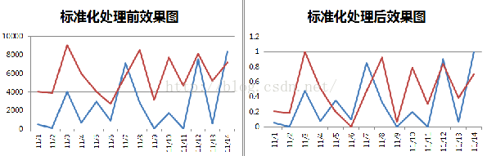
数据规范化示例
数据规范化的方式：
Min-max规范化
进行[0, 1]规范化之后，可以让不同维度的特征数据，在同一标准下可以进行比较

Slide 30
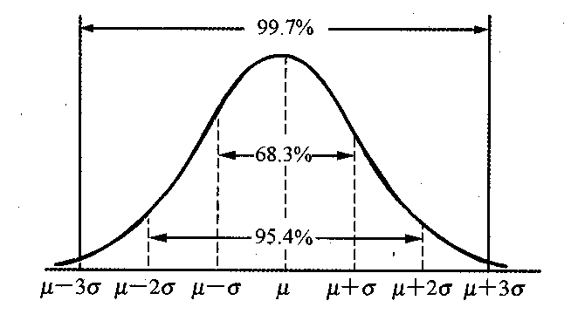
数据规范化示例
Thinking：假设A与B的考试成绩都为85分
A的考卷满分是100分（及格60分）
B的考卷满分是150分（及格90分）
两个人的成绩 谁更好？
数据规范化的方式：
Z-Score规范化
新数值 = （原数值 - 均值）/ 标准差
当前用得最多的数据标准化方式。
回答了这样一个问题："给定数据距离其均值多少个标准差"
假设A所在的班级平均分为90，标准差为10。
B所在的班级平均分为80，标准差为20。
那么A的新数值=(85-90)/10=-0.5
B的新数值=(85-80)/20=0.25

Slide 31
数据规范化示例
数据规范化的方式：
小数定标规范化
通过移动小数点的位置来进行规范化
比如A的取值范围 [-9999,666]
A的新数值=原数值/10000
通过移动小数点，将数值映射到 [-1, 1]

Slide 32
使用K-Means进行聚类
如何对18支球队的数据进行规范化？
在Python中如何实现？

Slide 33
使用K-Means进行聚类
# 数据加载
data = pd.read_csv('team_cluster_data.csv', encoding='gbk')
train_x = data[["2019国际排名","2018世界杯排名","2015亚洲杯排名"]]
kmeans = KMeans(n_clusters=3)
# 规范化到[0,1]空间
min_max_scaler=preprocessing.MinMaxScaler()
train_x=min_max_scaler.fit_transform(train_x)
# 使用kmeans进行聚类
kmeans.fit(train_x)
predict_y = kmeans.predict(train_x)
# 使用GMM进行聚类
from sklearn.mixture import GaussianMixture
model = GaussianMixture(n_components=3, covariance_type="full")
model.fit(train_x)
predict_y = model.predict(train_x)

Slide 34
Project：给18支亚洲球队进行聚类
国家 | 2019国际排名 | 2018世界杯排名 | 2015亚洲杯排名 | 聚类结果
中国 | 73 | 40 | 7 | 1
日本 | 60 | 15 | 5 | 2
韩国 | 61 | 19 | 2 | 2
伊朗 | 34 | 18 | 6 | 2
沙特 | 67 | 26 | 10 | 2
伊拉克 | 91 | 40 | 4 | 1
卡塔尔 | 101 | 40 | 13 | 0
阿联酋 | 81 | 40 | 6 | 1
乌兹别克斯坦 | 88 | 40 | 8 | 1
泰国 | 122 | 40 | 17 | 0
越南 | 102 | 50 | 17 | 0
阿曼 | 87 | 50 | 12 | 0
朝鲜 | 110 | 50 | 14 | 0
印尼 | 164 | 50 | 17 | 0
澳洲 | 40 | 30 | 1 | 2
叙利亚 | 76 | 40 | 17 | 0
约旦 | 118 | 50 | 9 | 1
科威特 | 160 | 50 | 15 | 0
聚类是无监督的学习，具体含义需要我们指定
什么时候使用聚类：
缺乏足够的先验知识
人工打标签太贵

Slide 35
如何利用用户标签做推荐
Delicious数据集：
1867名用户，105000个书签，53388个标签
https://grouplens.org/datasets/hetrec-2011/
格式：userID bookmarkID tagID timestamp

Slide 36
如何利用用户标签做推荐
SimpleTagBased算法
统计每个用户的常用标签
对每个标签，统计被打过这个标签次数最多的商品
对于一个用户，找到他常用的标签，然后找到具有这些标签的最热门物品推荐给他
用户u对商品i的兴趣
用户u使用过标签t的次数
商品i被打过标签t的次数

Slide 37
如何利用用户标签做推荐
数据结构定义：
用户打标签记录：records[i] = {user, item, tag}
用户打过的标签：user_tags[u][t]
用户打过标签的商品：user_items[u][i]
打上某标签的商品：tag_items[t][i]
某标签使用过的用户：tags_users[t][u]

Slide 38
评测指标：准确率，召回率，精确率，F值
准确率
召回率
精确率
F值
当
 | 预测类别
实际类别 |  | Yes | No
 | Yes | TP | FN
 | No | FP | TN

Slide 39
Delicious数据集 推荐结果
 | SimpleTagBased |  | NormTagBased-1 |  | NormTagBased-2 |  | TagBased-TFIDF
N | 精确率 | 召回率 | 精确率 | 召回率 | 精确率 | 召回率 | 精确率 | 召回率
5 | 0.829% | 0.355% | 0.907% | 0.388% | 0.806% | 0.345% | 1.008% | 0.431%
10 | 0.633% | 0.542% | 0.638% | 0.546% | 0.577% | 0.494% | 0.761% | 0.652%
20 | 0.512% | 0.877% | 0.507% | 0.868% | 0.428% | 0.733% | 0.549% | 0.940%
40 | 0.381% | 1.304% | 0.356% | 1.218% | 0.300% | 1.026% | 0.402% | 1.376%
60 | 0.318% | 1.635% | 0.287% | 1.476% | 0.259% | 1.333% | 0.328% | 1.687%
80 | 0.276% | 1.893% | 0.255% | 1.750% | 0.237% | 1.620% | 0.297% | 2.033%
100 | 0.248% | 2.124% | 0.241% | 2.061% | 0.222% | 1.903% | 0.269% | 2.306%

Slide 40
Action：对SimpleTagBased算法进行改进
NormTagBased算法：
对score进行归一化
TagBased-TFIDF算法：
如果一个tag很热门，会导致user_tags[t]很大，所以即使tag_items[u,t]很小，也会导致score(u,i)很大。给热门标签过大的权重，不能反应用户个性化的兴趣
这里借鉴TF-IDF的思想，使用tag_users[t]表示标签t被多少个不同的用户使用

Slide 41
Action：对SimpleTagBased算法进行改进
什么是TF-IDF：
TF：Term Frequency，词频
一个单词的重要性和它在文档中出现的次数呈正比。
IDF：Inverse Document Frequency，逆向文档频率
一个单词在文档中的区分度。这个单词出现的文档数越少，区分度越大，IDF越大

Slide 42
如何给用户推荐标签
当用户u给物品i打标签时，可以给用户推荐和物品i相关的标签，方法如下：
方法1：给用户u推荐整个系统最热门的标签
方法2：给用户u推荐物品i上最热门的标签
方法3：给用户u推荐他自己经常使用的标签
将方法2和3进行加权融合，生成最终的标签推荐结果

Slide 43
基于内容的推荐系统架构
物品表示 Item Representation：
为每个item抽取出features
特征学习Profile Learning：
利用一个用户过去喜欢（不喜欢）的item的特征数据，来学习该用户的喜好特征（profile）；
生成推荐列表Recommendation Generation：
通过用户profile与候选item的特征，推荐相关性最大的item。

Slide 44
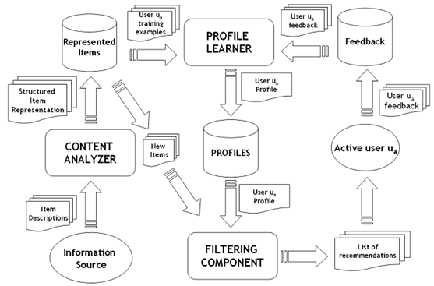
基于内容的推荐系统架构
标签可以作为用户的画像Profile，也可以作为Item的特征
User=>Item之间的匹配程度：
SimpleTagBased
NormTagBased
TagBased-TFIDF

Slide 45
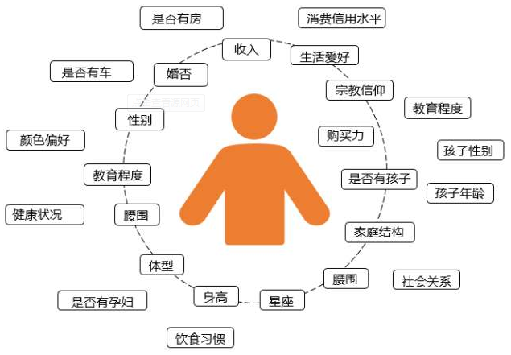
Summary
聚类是一种降维的方式，距离的定义
定义用户画像的维度（用户、消费、行为、内容），从而指导业务
围绕用户生命周期开展业务（获客、粘客、留客）
数据处理的层次：数据源 => 算法层 => 业务层
标签是一种抽象能力，通过对用户画像进行Profile Learning，同时对item提取标签，从而可以完成基于标签的召回
标签召回计算简单，属于召回的一种策略

Slide 46
2/2 Project相关

Slide 47
MNIST的10种解法
算法 | 工具
Logistic Regression | from sklearn.linear_model import LogisticRegression
CART，ID3（决策树） | from sklearn.tree import DecisionTreeClassifier
LDA | from sklearn.discriminant_analysis import LinearDiscriminantAnalysis
朴素贝叶斯 | from sklearn.naive_bayes import BernoulliNB
SVM | from sklearn import svm
KNN | from sklearn.neighbors import KNeighborsClassifier
Adaboost | from sklearn.ensemble import AdaBoostClassifier
XGBoost | from xgboost import XGBClassifier
TPOT | from tpot import TPOTClassifier
keras | import keras

Slide 48
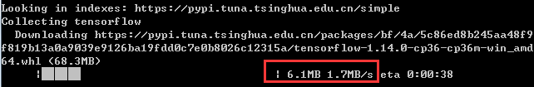
pip install加速
pip国内的镜像：
阿里云 http://mirrors.aliyun.com/pypi/simple/
中国科技大学 https://pypi.mirrors.ustc.edu.cn/simple/
豆瓣(douban) http://pypi.douban.com/simple/
清华大学 https://pypi.tuna.tsinghua.edu.cn/simple/
中国科学技术大学 http://pypi.mirrors.ustc.edu.cn/simple/
使用方法：
pip install tensorflow -i https://pypi.tuna.tsinghua.edu.cn/simple

Slide 49
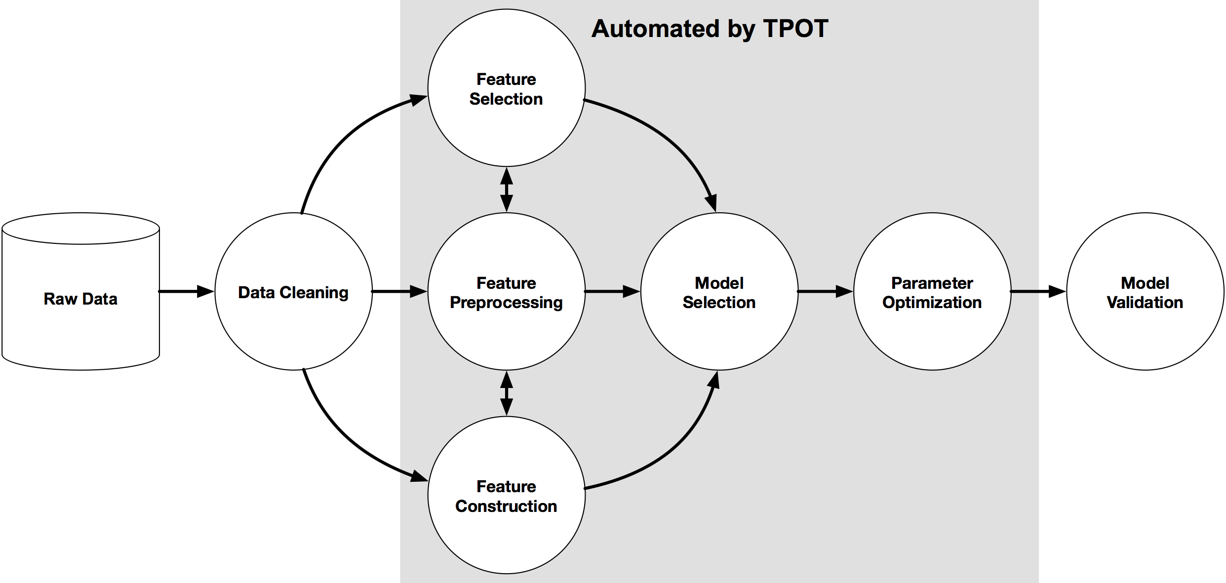
TPOT：基于Python的AutoML工具
TPOT https://github.com/EpistasisLab/tpot （6.2K）
TPOT可以解决：特征选择，模型选择，但不包括数据清洗
处理小规模数据非常快，大规模数据非常慢。可以先抽样小部分，使用TPOT
An example machine learning pipeline

Slide 50

TPOT：基于Python的AutoML工具
TPOT：
目前只能做有监督学习
支持的分类器主要有贝叶斯、决策树、集成树、SVM、KNN、线性模型、xgboost
支持的回归器主要有决策树、集成树、线性模型、xgboost
数据预处理：二值化、聚类、降维、标准化、正则化等
特征选择：基于树模型、基于方差、基于F-值的百分比
可以通过export()方法把训练过程导出为形式为sklearn pipeline的.py文件

Slide 51
TPOT：一个简单的实例（iris数据集）
# 使用TPOP对iris进行分类
from tpot import TPOTClassifier
from sklearn.datasets import load_iris
from sklearn.model_selection import train_test_split
import numpy as np
iris = load_iris()
X_train, X_test, y_train, y_test = train_test_split(iris.data.astype(np.float64),
iris.target.astype(np.float64), train_size=0.75, test_size=0.25)
tpot = TPOTClassifier(generations=5, population_size=20, verbosity=2)
tpot.fit(X_train, y_train)
print(tpot.score(X_test, y_test))
tpot.export('tpot_iris_pipeline.py')
generations：运行管道优化过程的迭代次数
population_size：在遗传进化中每一代要保留的个体数量
verbosity： TPOT运行时能传递多少信息

Slide 52
TPOT：使用TPOT完成mnist训练模型
# 使用TPOT自动机器学习工具对MNIST进行分类
from tpot import TPOTClassifier
from sklearn.datasets import load_digits
from sklearn.model_selection import train_test_split
import numpy as np
digits = load_digits()
X_train, X_test, y_train, y_test = train_test_split(digits.data.astype(np.float64),
iris.target.astype(np.float64), train_size=0.75, test_size=0.25)
tpot = TPOTClassifier(generations=5, population_size=20, verbosity=2)
tpot.fit(X_train, y_train)
print(tpot.score(X_test, y_test))
tpot.export('tpot_iris_pipeline.py')
generations：运行管道优化过程的迭代次数
population_size：在遗传进化中每一代要保留的个体数量
verbosity： TPOT运行时能传递多少信息

Slide 53
MNIST的10种解法
算法 | 准确率 | 备注
Logistic Regression | 96.00%
CART，ID3（决策树） | 85.78%
LDA | 93.78%
朴素贝叶斯 | 88.22% | BernoulliNB
SVM | 98.67%
KNN | 97.56%
Adaboost | 96.89% | CART决策树作为弱分类器
XGBoost | 94.89%
TPOT | 98.67% | Best pipeline: LogisticRegression(GaussianNB(PolynomialFeatures(VarianceThreshold(input_matrix, threshold=0.0005), degree=2, include_bias=False, interaction_only=False)), C=1.0, dual=True, penalty=l2)
keras | 97.90% | LeNet-5网络
数据预处理，多项式数据转换

Slide 54
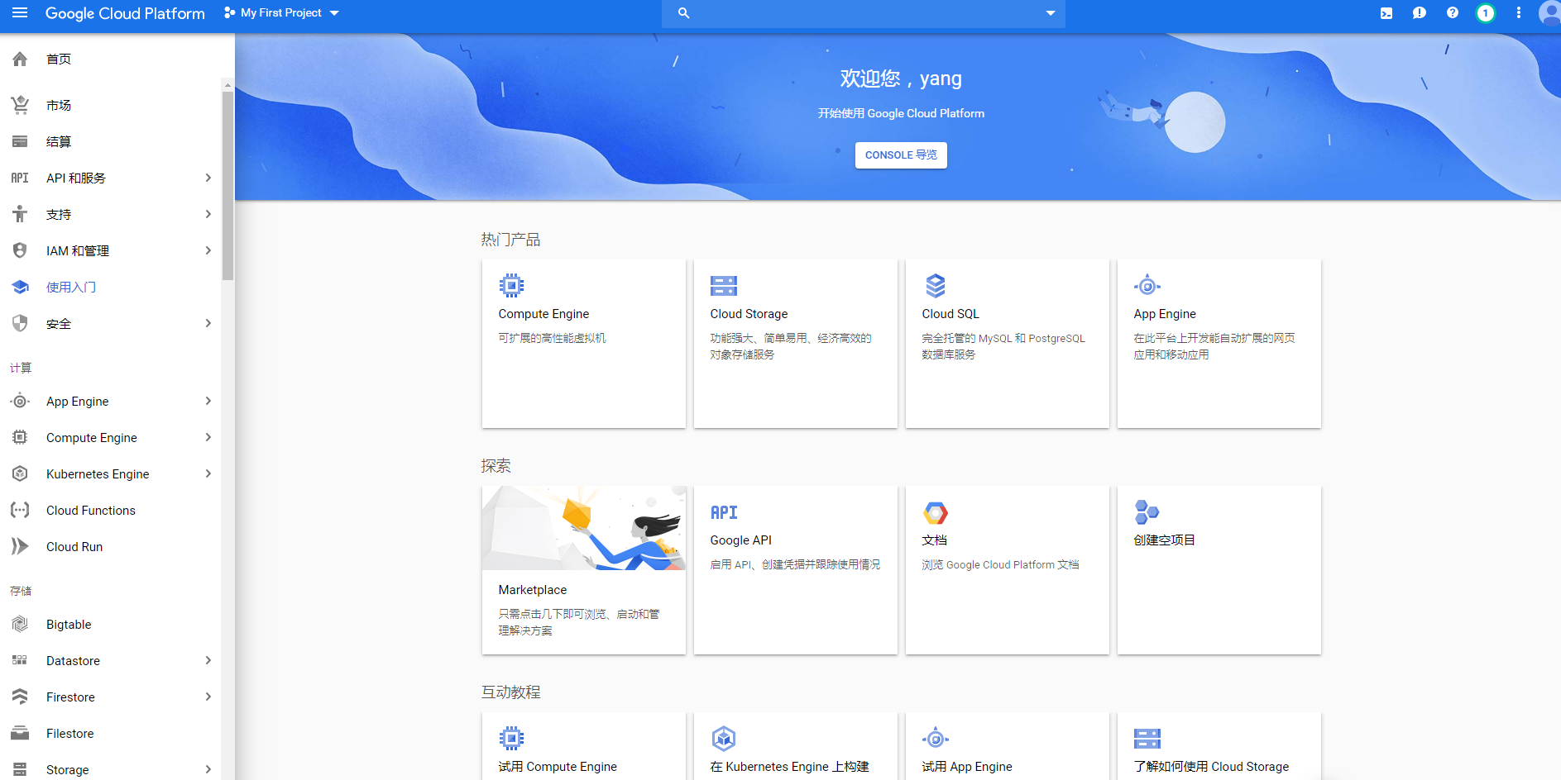
Google Cloud AutoML
AutoML API: automl.googleapis.com

Slide 55

Google Cloud Platform：不仅是计算平台，还拥有数据
Mercari 是一款在日本很受欢迎的购物应用程序（日本跳蚤市场排名第一），之前开发自己的ML模型，在照片上传的用户界面上推荐 12 个主要品牌的品牌名称
虽然他们自己在 TensorFlow 上训练的模型达到了 75% 的精度，但是使用Google AutoML Vision 解决方案对图像进行分类，精度可以高达91.3%，提升了15%
原因是AutoML Vision 的高级模式因为拥有 50,000 张训练图像（用户的图像）

Slide 56

华为AI训练集群
9月18日，华为发布计算战略，目前世界上训练速度最快的AI集群：Atlas 900
ResNet-50，Atlas 900 只用59.8秒就完成了整个训练

Slide 57
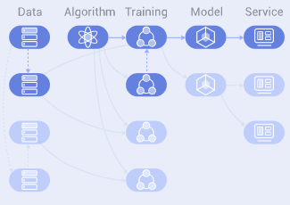
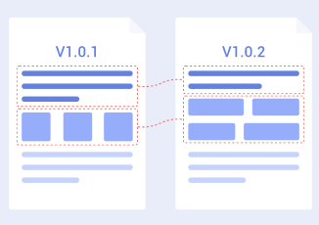
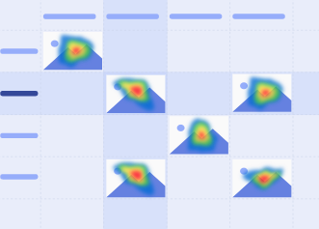
华为ModelArts
华为ModelArts：
人人都可以当AI开发者
零AI基础构建模型：数据标注，模型训练，部署上线
可视化管理：
工作流可视化
任务对比可视化
模型评估可视化

Slide 58
数据分析师80%的时间都花在数据清洗上
如果你收集上来的数据如下图所示，数据存在哪些问题？
0 | 1 | 2 | 3 | 4 | 5 | 6 | 7 | 8 | 9
1.0 | Micky Mouse | 56.0 | 70kgs | 72 | 69 | 71 | - | - | -
2.0 | Donald Duck | 34.0 | 150lbs | - | - | - | 85 | 84 | 76
3.0 | Mini Mouse | 16.0 | Nan | - | - | - | 65 | 69 | 72
4.0 | Scrooge McDuck | 36.3 | 78kgs | 78 | 79 | 72 | - | - | -
5.0 | Pink Panther | 54.0 | 90kgs | - | - | - | 69 | 79 | 75
6.0 | Huey McDuck | 52.0 | 85kgs | - | - | - | 68 | 75 | 72
7.0 | Dewey McDuck | 19.0 | 56kgs | - | - | - | 71 | 78 | 75
8.0 | Scoopy Doo | 32.0 | 78kgs | 78 | 76 | 75 | - | - | -
NaN | NaN | NaN | NaN | NaN | NaN | NaN | NaN | NaN | NaN
9.0 | Huey McDuck | 52.0 | 188lbs | - | - | - | 68 | 75 | 72
10.0 | Louie McDuck | 12.0 | 40kgs | - | - | - | 92 | 95 | 87

Slide 59
数据分析师80%的时间都花在数据清洗上
首先，每个字段代表的含义，应该对字段进行命名
ID | Name | Age | Weight | m1 | m2 | m3 | f1 | f2 | f3
1.0 | Micky Mouse | 56.0 | 70kgs | 72 | 69 | 71 | - | - | -
2.0 | Donald Duck | 34.0 | 150lbs | - | - | - | 85 | 84 | 76
3.0 | Mini Mouse | 16.0 | Nan | - | - | - | 65 | 69 | 72
4.0 | Scrooge McDuck | 36.3 | 78kgs | 78 | 79 | 72 | - | - | -
5.0 | Pink Panther | 54.0 | 90kgs | - | - | - | 69 | 79 | 75
6.0 | Huey McDuck | 52.0 | 85kgs | - | - | - | 68 | 75 | 72
7.0 | Dewey McDuck | 19.0 | 56kgs | - | - | - | 71 | 78 | 75
8.0 | Scoopy Doo | 32.0 | 78kgs | 78 | 76 | 75 | - | - | -
NaN | NaN | NaN | NaN | NaN | NaN | NaN | NaN | NaN | NaN
9.0 | Huey McDuck | 52.0 | 188lbs | - | - | - | 68 | 75 | 72
10.0 | Louie McDuck | 12.0 | 40kgs | - | - | - | 92 | 95 | 87

Slide 60
数据质量的准则
好的数据质量，应该满足“完全合一”
完整性：数据是否存在空值，字段是否完善，是否有漏掉
全面性：观察某一列的全部数值及特征值，是否存在单位、字段名与数值不匹配
合法性：数据的类型、内容、大小的合法性。
唯一性：数据是否存在重复记录

Slide 61
Python中如何进行数据清洗
问题1：缺失值
在数据中有些年龄、体重数值是缺失的，这往往是因为数据量较大，在过程中，有些数值没有采集到。通常我们可以采用以下三种方法：
删除：删除数据缺失的记录；
均值：使用当前列的均值；
高频：使用当前列出现频率最高的数据。
比如我们想对df['Age']中缺失的数值用平均年龄进行填充，可以这样写：
df['Age'].fillna(df['Age'].mean(), inplace=True)

Slide 62
Python中如何进行数据清洗
问题2：空行
我们发现数据中有一个空行，除了 index 之外，全部的值都是 NaN。Pandas 的 read_csv() 并没有可选参数来忽略空行，这样，我们就需要在数据被读入之后再使用 dropna() 进行处理，删除空行。
# 删除全空的行
df.dropna(how='all',inplace=True)

Slide 63
Python中如何进行数据清洗
问题：列数据的单位不统一
weight列的数值，有的单位是千克（kgs），有的单位是磅（lbs）。
这里统一将磅（lbs）转化为千克（kgs）：
# 获取 weight 数据列中单位为 lbs 的数据
rows_with_lbs = df['weight'].str.contains('lbs').fillna(False)
# 将 lbs转换为 kgs, 2.2lbs=1kgs
for i,lbs_row in df[rows_with_lbs].iterrows():
# 截取从头开始到倒数第三个字符之前，即去掉lbs。
weight = int(float(lbs_row['weight'][:-3])/2.2)
df.at[i,'weight'] = '{}kgs'.format(weight)

Slide 64
Python中如何进行数据清洗
问题：非ASCII字符
如果文本中存在非 ASCII 的字符。我们还需要进行删除或者替换。
这里使用对非ASCII字符进行删除方式
# 删除非 ASCII 字符
df['name'].replace({r'[^\x00-\x7F]+':''}, regex=True, inplace=True)

Slide 65
Python中如何进行数据清洗
问题：一列有多个参数（可选）
可以将Name分成last name + first name
也可以进行保留。
# 切分名字，删除源数据列
df[['first_name','last_name']] = df['name'].str.split(expand=True)
df.drop('name', axis=1, inplace=True)
默认采用的空格进行分割，相当于df['name'].str.split(' ', expand=True)

Slide 66
Python中如何进行数据清洗
问题2：重复数据
我们校验一下数据中是否存在重复记录。如果存在重复记录，就使用 Pandas 提供的 drop_duplicates() 来删除重复数据。
# 删除重复数据行
df.drop_duplicates(['first_name','last_name'],inplace=True)

Slide 67
Python中如何进行数据清洗
清洗之后的数据：
FirstName | LastName | Age | Weight | m1 | m2 | m3 | f1 | f2 | f3
Micky | Mous | 56.0 | 70kgs | 72 | 69 | 71
Donald | Duck | 34.0 | 68kgs |  |  |  | 85 | 84 | 76
Mini | Mouse | 16.0 | 71kgs |  |  |  | 65 | 69 | 72
Scrooge | McDuck | 36.3 | 78kgs | 78 | 79 | 72
Pink | Panther | 54.0 | 90kgs |  |  |  | 69 | 79 | 75
Huey | McDuck | 52.0 | 85kgs |  |  |  | 68 | 75 | 72
Dewey | McDuck | 19.0 | 56kgs |  |  |  | 71 | 78 | 75
Scoopy | Doo | 32.0 | 78kgs | 78 | 76 | 75
Huey | McDuck | 52.0 | 85kgs |  |  |  | 68 | 75 | 72
Louie | McDuck | 12.0 | 40kgs |  |  |  | 92 | 95 | 87

Slide 68
Project：对Titanic数据进行数据清洗
泰坦尼克海难是著名的十大灾难之一，究竟多少人遇难，各方统计的结果不一。现在我们可以得到部分的数据：
GitHub地址：https://github.com/cystanford/Titanic_Data
数据集格式为csv，一共有两个文件：
train.csv：训练集，包含特征信息，分类结果（存活与否）；
test.csv：测试集，只包含特征信息

Slide 69
Project：对Titanic数据进行数据清洗
数据集中的字段内容如下：
我们需要对数据进行预处理：
数据探索
缺失值
数值为英文的情况
特征选择
字段 | 描述
PassengerId | 乘客编号
Survived | 是否幸存
Pclas，有些特征标注的英文 | 船票等级
Name | 乘客姓名
Sex | 乘客性别
SibSp | 亲戚数量（兄妹、配偶数）
Parch | 亲戚数量（父母、子女数）
Ticket | 船票号码
Fare | 船票价格
Cabin | 船舱
Embarked | 登陆港口

Slide 70
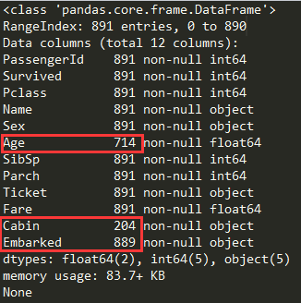
Project：对Titanic数据进行数据清洗
数据探索：
print(train_data.info())

Slide 71
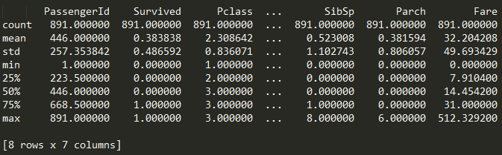
Project：对Titanic数据进行数据清洗
数据探索：
print(train_data.describe())
展示了数据的概要：
count 数量
mean 平均值
std 标准差
min 最小值
25% 第一四分位数 (Q1)
50% 中位数
75% 第三四分位数 (Q3)
max 最大值

Slide 72
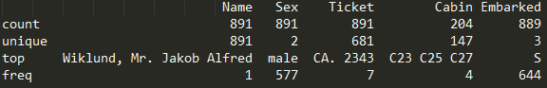
Project：对Titanic数据进行数据清洗
数据探索：
print(train_data.describe(include=['O']))
查看离散数据类型的分布

Slide 73
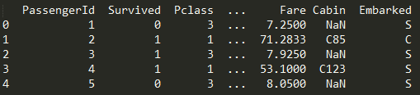
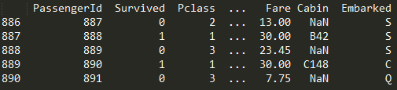
Project：对Titanic数据进行数据清洗
数据探索：
# 查看前5条数据
print(train_data.head())
# 查看后5条数据
print(train_data.tail())

Slide 74
Project：对Titanic数据进行数据清洗
缺失值处理：
# 使用平均年龄来填充年龄中的nan值
train_data['Age'].fillna(train_data['Age'].mean(), inplace=True)
test_data['Age'].fillna(test_data['Age'].mean(),inplace=True)
# 使用票价的均值填充票价中的nan值
train_data['Fare'].fillna(train_data['Fare'].mean(), inplace=True)
test_data['Fare'].fillna(test_data['Fare'].mean(),inplace=True)

Slide 75
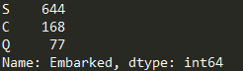
Project：对Titanic数据进行数据清洗
缺失值处理：
print(train_data['Embarked'].value_counts())
# 使用登录最多的港口来填充登录港口的nan值
train_data['Embarked'].fillna('S', inplace=True)
test_data['Embarked'].fillna('S',inplace=True)

Slide 76
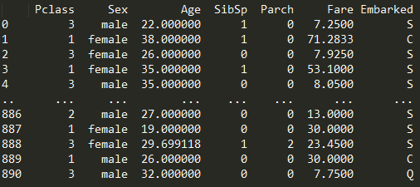
Project：对Titanic数据进行数据清洗
此时的特征值矩阵train_data[features]
特征选择：
# 特征选择
features = ['Pclass', 'Sex', 'Age', 'SibSp', 'Parch', 'Fare', 'Embarked']
train_features = train_data[features]
train_labels = train_data['Survived']
test_features = test_data[features]
dvec=DictVectorizer(sparse=False)
train_features=dvec.fit_transform(train_features.to_dict(orient='record'))
print(dvec.feature_names_)
DictVectorizer将非数字化（符号化）的但具有一定结构的特征数据，转成数字0/1表示

Slide 77
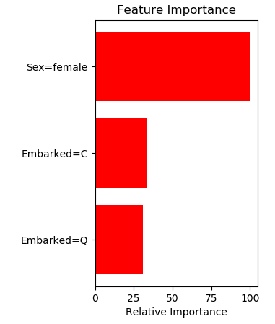
Project：Titanic乘客生存预测中的特征可解释性
# 使用LR分类器
clf = LogisticRegression(max_iter=100, verbose=True, random_state=33, tol=1e-4)
clf.fit(train_features, train_labels)
# 获取特征重要性（更容易幸存的特征）
feature_importance = clf.coef_[0]
feature_importance = 100.0 * (feature_importance / feature_importance.max())
print(feature_importance)
show_feature_importance(dvec.feature_names_, feature_importance)

Slide 78
Project：Titanic乘客生存预测中的特征可解释性
def show_feature_importance(feature_list, feature_importance):
# 设定阈值
fi_threshold = 20
# 重要特征的下标
important_idx = np.where(feature_importance > fi_threshold)[0]
# 特征名称
important_features = [feature_list[i] for i in important_idx]
# 重要特征
sorted_idx = np.argsort(feature_importance[important_idx])[::-1]
# 可视化
pos = np.arange(sorted_idx.shape[0]) + 0.5
plt.subplot(1, 2, 2)
plt.title('Feature Importance')
plt.barh(pos, feature_importance[important_idx][sorted_idx[::-1]], color='r',align='center')
plt.yticks(pos, [important_features[i] for i in sorted_idx[::-1]])
plt.xlabel('Relative Importance')
plt.draw()
plt.show()

Slide 79
Action：对Titanic乘客生存进行预测
作业：
对Titanic数据进行清洗
特征选择
模型选择（使用之前介绍过的10种的至少2种）
模型评估

Slide 80
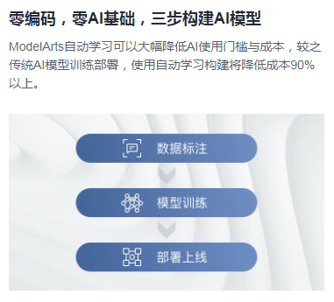
Summary
多进行Action练习 => 提升编程能力
数据清洗的准则：完全合一
数据预处理占数据科学家80%的时间
机器学习产品分成NoteBook, AutoML（未来趋势之一）
预测模型中的特征可解释性（风控产品中的评分卡）

Slide 81
Thinking&Action
Thinking1：如何使用用户标签来指导业务（如何提升业务）
Thinking2：如果给你一堆用户数据，没有打标签。你该如何处理（如何打标签）
Thinking3：准确率和精确率有何不同（评估指标）
Thinking4：如果你使用大众点评，想要给某个餐厅打标签。这时系统可以自动提示一些标签，你会如何设计（标签推荐）
Thinking5：使用TPOT等AutoML工具，有怎样的好处和不足

Slide 82
Thinking&Action
Action1：针对Delicious数据集，对SimpleTagBased算法进行改进（使用NormTagBased、TagBased-TFIDF算法）
Delicious数据集：https://grouplens.org/datasets/hetrec-2011/
1867名用户，105000个书签，53388个标签
格式：userID bookmarkID tagID timestamp
Action2：对Titanic数据进行清洗，使用之前介绍过的10种模型中的至少2种（包括TPOT）
数据集地址：https://github.com/cystanford/Titanic_Data

Slide 83
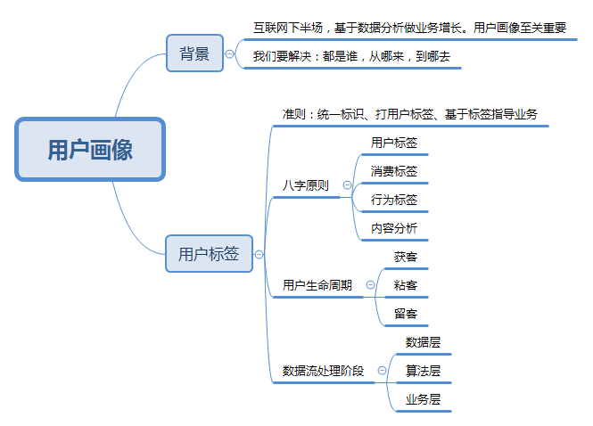
Summary

Slide 84
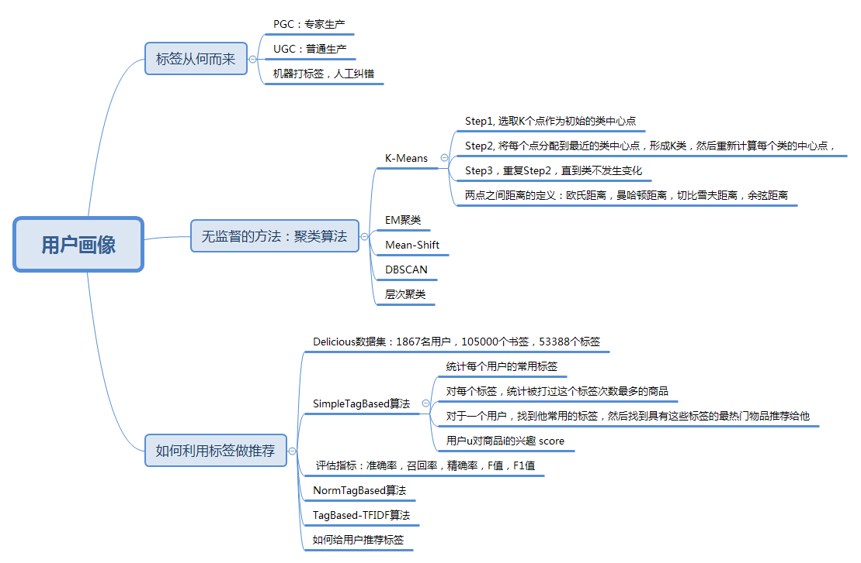
Summary

Slide 85
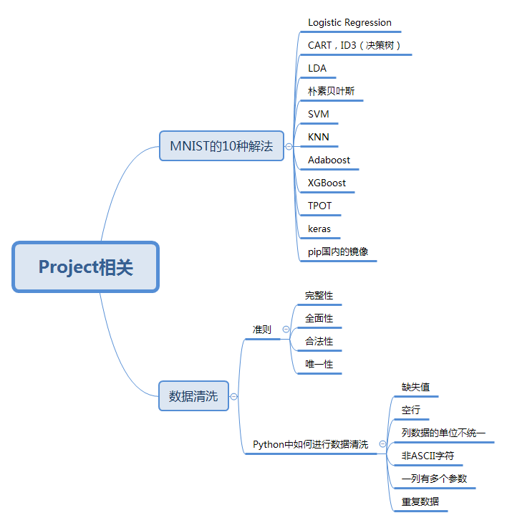
Summary

Slide 86
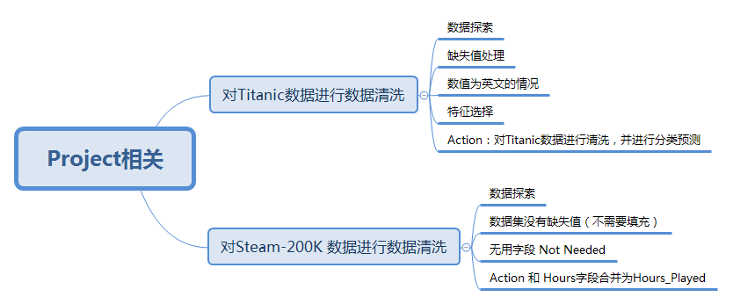
Summary

Slide 87
Thank You Using data to solve problems

